Slide 1
5e (cycle 4)
Histoire
Thème 1.

Slide 2


Les programmes 2008

Slide 3
Des problématiques rassemblées et remises en perspective.

Slide 4

Situer dans le temps et l’espace
La Méditerranée
8 siècles : la transition des Empires aux sociétés féodales.

Slide 5

Point 1. Approche civilisationnelle
Les chrétientés
Un héritage helléno-romain et biblique commun.
Des sociétés médiévales diverses en terme de civilisation
L’islam

Slide 6

Point 2. La question des Empires.

Slide 7

Byzance
Trois prétentions impériales médiévales.
L’islam
Occident latin
Des contradictions partagées :
Un émiettement croissant des monothéismes en confessions variées,
La multiplicité et le pouvoir des milieux religieux (au centre comme aux marges du pouvoir),
L’affirmation de l’aristocratie militaire et essor des notabilités urbaines.
=> Les Empires cèdent ou se transforment sous l’affirmation des sociétés féodales.
Des formes de pouvoirs comparables
« Un seul dieu, un seul maître »
Une même prétention à l’universalisme par le monothéisme
la concentration symbolique de l’autorité dans les mains idéalement d’un représentant du dieu unique sur terre

Slide 8
Point 3. La question des contacts et des échanges.

Slide 9
Des civilisations connectées : quels acteurs ? Quels contenus ?
Byzance
Des échanges intenses
L’islam
Occident latin

Slide 10



Feuille de route :
15 heures de cours.
« Comment les sociétés méditerranéennes transforment-elles l’héritage de l’Antiquité pour se distinguer tout en restant activement connectées ? »
Mise à jour nécessaire : quelques ressources bibliographiques et numériques utiles.

Slide 11
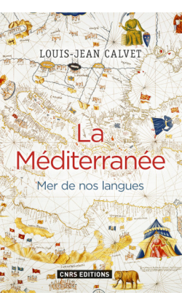
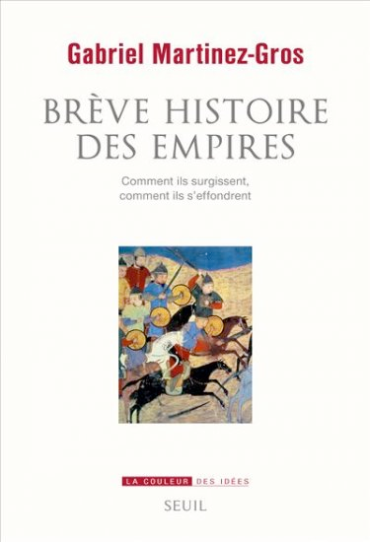
Si je n’en lis que deux :

Slide 12
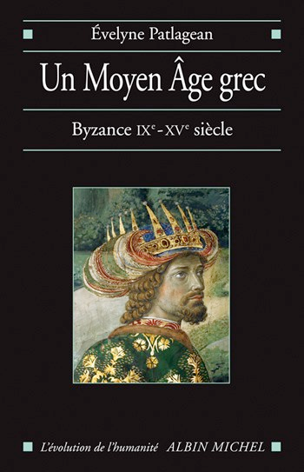


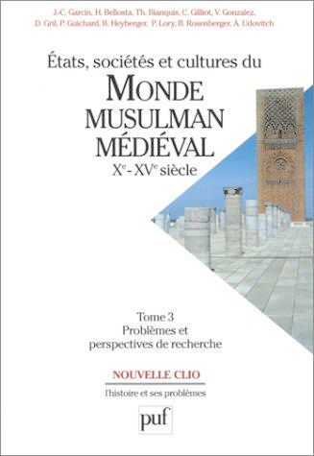
Quelques ouvrages bien utiles à connaître en plus…

Slide 13
Et le numérique pour rester à la page :
Pour rester à jour scientifiquement (aborder l’histoire de l’islam de manière historico-critique) ;
http://islam-occident.ens-lyon.fr/spip.php?page=sommaire2
https://www.college-de-france.fr/site/francois-deroche/index.htm
Pour étoffer ses cours :
http://classes.bnf.fr/idrisi/monde/trans.htm
http://classes.bnf.fr/dossitsm/souranti.htm
http://expositions.bnf.fr/livrarab/gros_plan/illustres.htm
http://classes.bnf.fr/idrisi/pres/index.htm
https://www.reseau-canope.fr/cndpfileadmin/mediterranee-une-histoire/moyen-age/

Slide 14
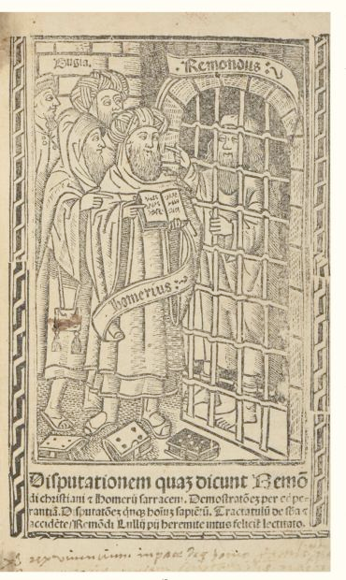
Proposition d’accroche :
Raymond de Lulle en prison en 1293 à Tunis.
1 heure de cours.
Disputationem quam dicunt Remondi christiani et Homerii sarraceni. Demonstrationem per equiperantiam. Disputationem quinque hominum sapientium. Tractatulum de (substantia et) accidente. Valentiae (Espagne), Johannes Jofredus, 30 Avril 1510. In-4, (2) ff. grand bois sur la page de titre, 282 ff. num. 1 à 280 (les ff. 42 et 54 sont répétés,(18) ff., car. goth., réparation avec pertes de qqs. mots remplacés à la plume, qqs. taches et décharges dues à un lavage, vélin ivoire mod. PALAU VII, 143820. Aucun exemplaire au catalogue collectif de France, un seul exemplaire au NUC. Première édition, donnée par Alfonso de Proaza (1445-1519) humaniste espagnol conseiller du cardinal Cisnéros fondateur de l'Université d'Alcalà et protecteur de la doctrine de Raymond Lulle.

Slide 15
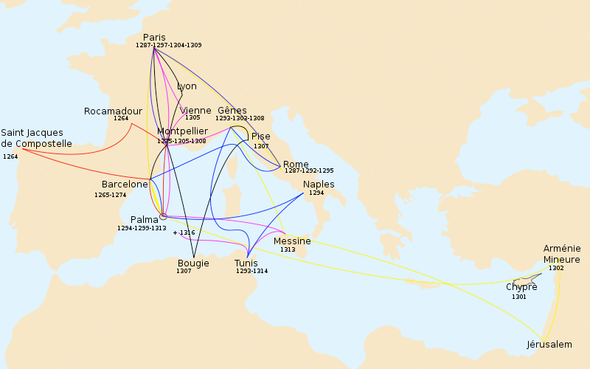
Proposition d’accroche :
Raymond de Lulle en prison en 1293 à Tunis.
Voyages de Raymond Lulle - https://fr.wikipedia.org/wiki/Raymond_Lulle#/media/File:Voyages_Llull-fr.svg

Slide 16
Proposition d’accroche :
Raymond de Lulle en prison en 1293 à Tunis.
Disputationem quam dicunt Remondi christiani et Homerii sarraceni. Demonstrationem per equiperantiam. Disputationem quinque hominum sapientium. Tractatulum de (substantia et) accidente. Valentiae (Espagne), Johannes Jofredus, 30 Avril 1510. In-4, (2) ff. grand bois sur la page de titre, 282 ff. num. 1 à 280 (les ff. 42 et 54 sont répétés,(18) ff., car. goth., réparation avec pertes de qqs. mots remplacés à la plume, qqs. taches et décharges dues à un lavage, vélin ivoire mod. PALAU VII, 143820. Aucun exemplaire au catalogue collectif de France, un seul exemplaire au NUC. Première édition, donnée par Alfonso de Proaza (1445-1519) humaniste espagnol conseiller du cardinal Cisnéros fondateur de l'Université d'Alcalà et protecteur de la doctrine de Raymond Lulle.

Slide 17
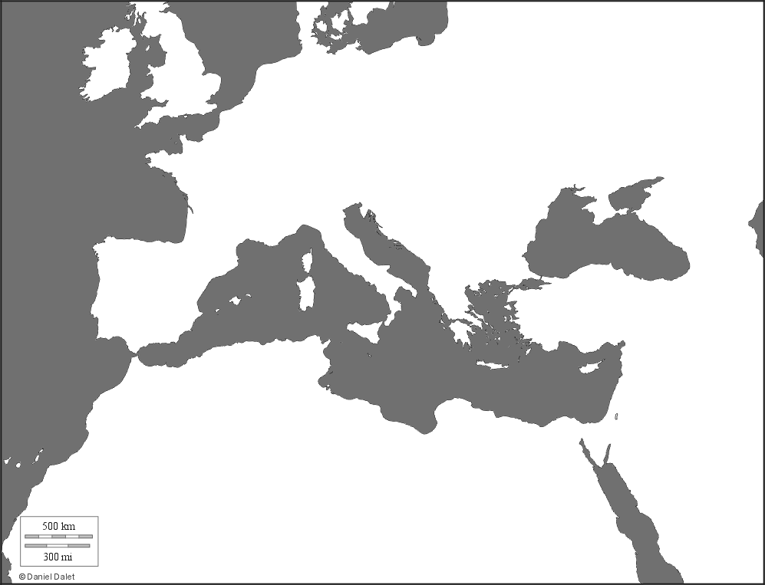

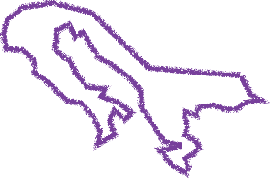
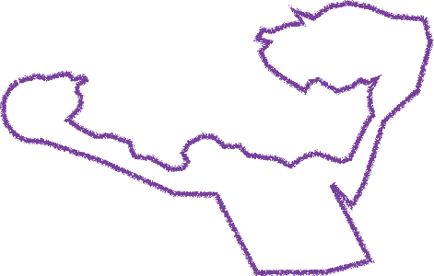

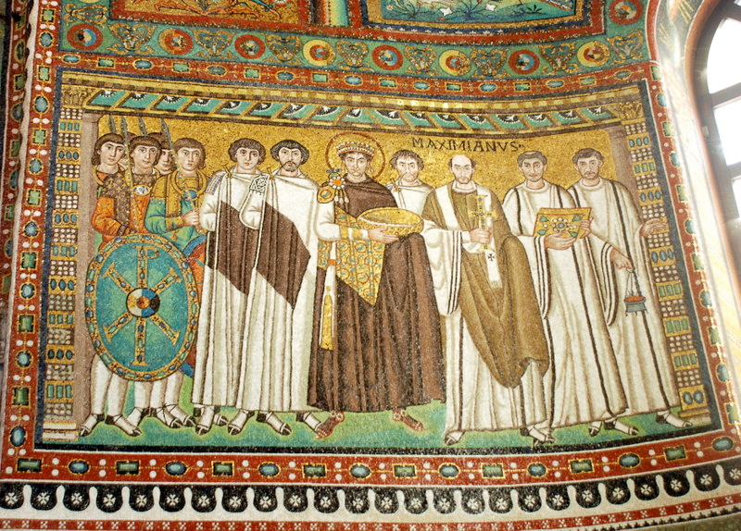
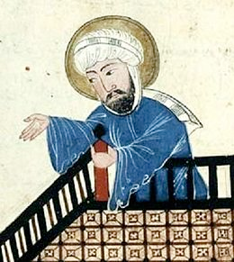
1. Carte VIème siècle : De l’Antiquité au Moyen Âge.
Les rues sont ombragées de tentures de couleur, les églises ornées de courtines blanches ; le baptistère apprêté, des parfums sont répandus, des cierges odoriférants brillent ; tout le temple du baptistère est imprégné d’une odeur divine et Dieu y comble les assistants d’une telle grâce qu’ils se croient transportés au milieu des parfums du paradis. Ce fut le roi, qui, le premier, demanda à être baptisé par le pontife. Il s’avance, nouveau Constantin, vers la piscine, pour effacer la maladie d’une vielle lèpre et pour effacer avec une eau fraîche les sordides taches anciennement acquises. Lorsqu’il fut entré pour le baptême, le saint de Dieu l’interpella d’une voix éloquente en ces termes : « Dépose humblement tes colliers, ô Sicambre, adore ce que tu as brûlé, brûle ce que tu as adoré ». […] Ainsi donc, le roi, ayant confessé le Dieu tout puissant dans sa Trinité, fut baptisé au nom du Père et du Fils et du Saint-Esprit et oint du saint chrême avec le signe de la croix du Christ. Plus de trois mille hommes de son armée furent également baptisés. »
Grégoire de Tours, Historia Francorum, II, MGH. SS. RM, éd. B. Krusch, I, Hanovre, 1885, p. 91-93 ; éd. 1951, p. 75-78.
Royaume
des Francs
Empire
Byzantin
Gundishapur
La Mecque

Slide 18
4 heures de cours.
1. Carte VIème siècle : De l’Antiquité au Moyen Âge.
Personnages | Justinien | Clovis | Mahomet
Lieux | Ravenne | Reims | La Mecque
Documents clefs | Mosaïque de St Olric | Récit de Grégoire de Tours | Coran

Slide 19
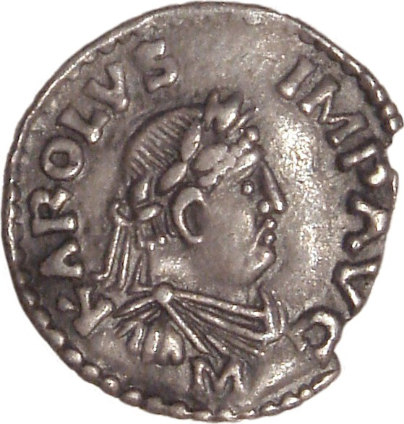
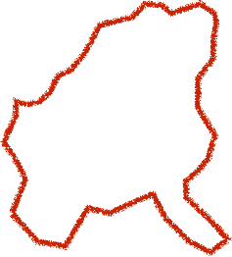
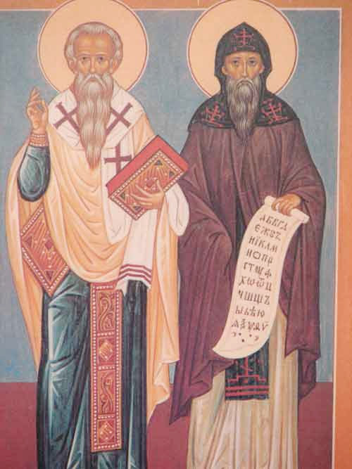
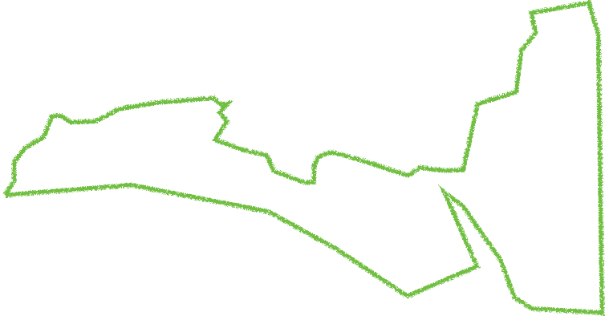




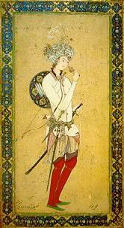
2. Carte IXe siècle : Les empires méditerranéens.
Charlemagne
Aix-la-Chapelle
Cyril et Méthode
Empire
des Francs
Cordoue
Empire
Byzantin
Bagdad
Empires musulmans
(Califat abbaside)
Harun al-Rashid

Slide 20
2. Carte IXe siècle : Les empires méditerranéens.
Personnages | Cyril et Méthode | Charlemagne | Harun al Rashid
Lieux | Constantinople | Aix-la-Chapelle | Bagdad
Documents clefs | Dossier documentaire | Dossier documentaire | Dossier documentaire

Slide 21











3. Carte XIIème s. : Polarisation civilisationnelle et échanges intenses.
Royaume
d’Angleterre
Saint-Empire
Royaume
de France
Venise
Gênes
Etats
de l’Eglise
Espagnes
Empire byzantin
Etats
Normands
Sultanat
de Rum
Levant latin
Califat des Almohades
Sultanat
de Perse
(et califat abbasside)
Califat des Fatimides

Slide 22
3. Carte XIIème s. : Polarisation civilisationnelle et échanges intenses.
Personnages | Frédéric Barberousse / Roger de Sicile | Le Cid / Averroès | Saladin
Lieux | Sicile | al-Andalus / Espagnes | Levant latin
Documents clefs | Dossier documentaire | Dossier documentaire | Dossier documentaire

Slide 23
2 heures de cours.
Conclusion : Le tournant du XIIIème s. :
1204 : sac de Constantinople.
1258 : prise de Badgad.
=> Triomphe des sociétés féodales (aristocraties militaires cavalière partout triomphantes, essor des sociétés urbaines et des échanges).
=> Fin de l’humanisme oriental, translation en Occident par Averroès.

Slide 24
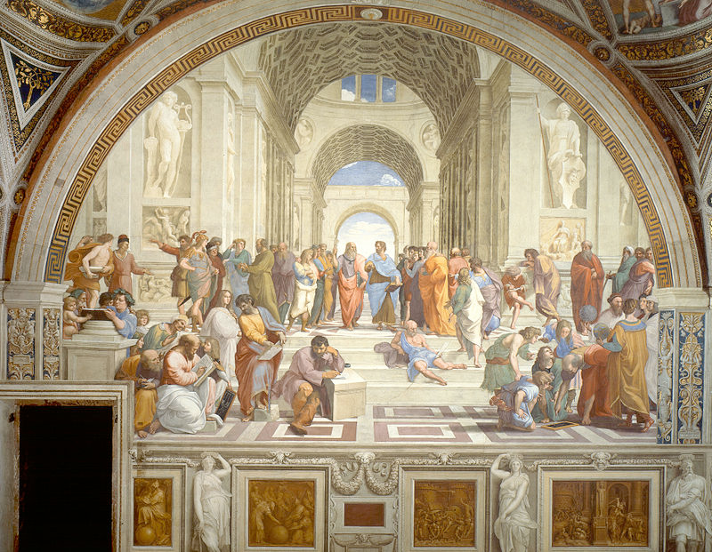
La perspective et les nouvelles représentations artistiques.
Platon et Aristote
à la source de l’humanisme occidental
Strabon et
la nouvelle
du monde
Pythagore et Averroès :
les héritages de l’Antiquité
et de l’Orient musulman.
Raphaël, l’école d’Athènes, Vatican, 1511.

Slide 25
La cadre commun de la démonstration et les marges de manoeuvres.
1. Carte VIème siècle : De l’Antiquité au Moyen Âge.
Personnages | Justinien | Clovis | Mahomet
Lieux | Ravenne | Reims | La Mecque
Documents clefs | Mosaïque de St Olric | Récit de Grégoire de Tours | Coran
2. Carte IXe siècle : Les empires méditerranéens.
Cyril et Méthode | Charlemagne | Harun al Rashid
Constantinople | Aix-la-Chapelle | Bagdad
Dossier documentaire | Dossier documentaire | Dossier documentaire
3. Carte XIIème s. : Polarisation civilisationnelle et échanges intenses.
Frédéric Barberousse / Roger de Sicile | Le Cid / Averroès | Saladin
Sicile | al-Andalus / Espagnes | Levant latin
Dossier documentaire | Dossier documentaire | Dossier documentaire
Plusieurs parcours différents possibles.

